Slide 1
半導体入門講座・第2回
トランジスタ：100億個を超えるスイッチ
チップが計算したり記憶したりできるのは、電気で切り替わる小さなスイッチがたくさんあるからです。スマホのチップには100億個以上あります。この回では、1つのスイッチからプロセッサとメモリまでを見ます。
半導体入門講座：チップの一生をたどる
授業や非営利の目的なら無料で使えます。fab24hrと明記してください。販売することや、自分の作品として使うことはできません。
fab24hr.com/ja/learn/transistor/
fab24hr
Notes:
チップが計算したり記憶したりできるのは、電気で切り替わる小さなスイッチがたくさんあるからです。スマホのチップには100億個以上あります。この回では、1つのスイッチからプロセッサとメモリまでを見ます。

Slide 2
半導体入門講座・第2回
わかること
1 スイッチにたとえてトランジスタの働きと、ふだんオフである理由を説明し、0と1が本当は配線の電圧の高さだと言える。
2 2種類のスイッチをなぜ1組にするのか（CMOS）、スイッチを直列・並列につなぐとなぜ論理ゲートになり、それを組むとなぜ足し算の回路になるのかを説明できる。
3 トランジスタを小さくすると何がよくなるか、そして何もしていないチップがなぜ電力を使うのかを知る。
fab24hr.com/ja/learn/transistor/
fab24hr

Slide 3
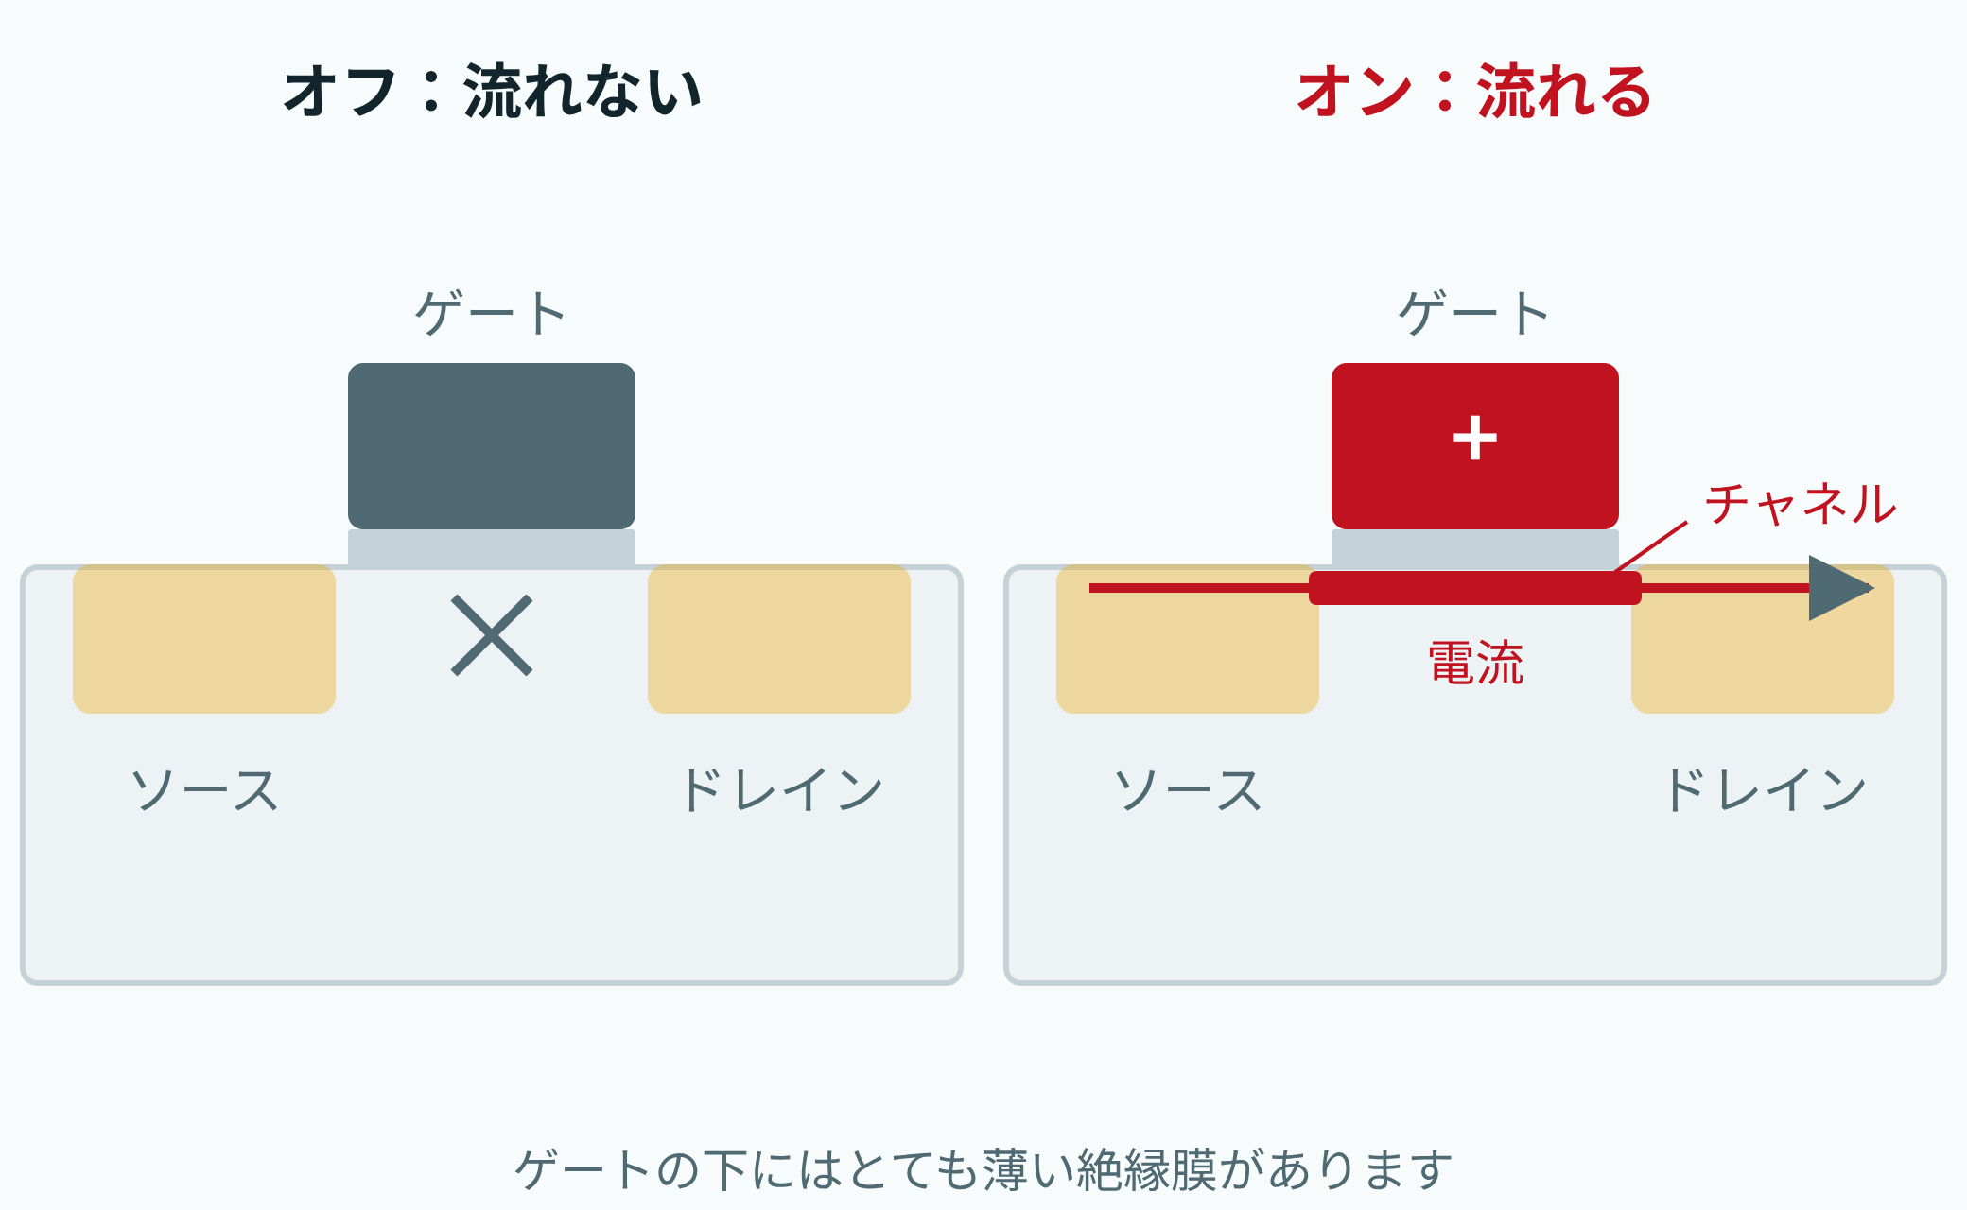
半導体入門講座・第2回
簡略化した断面図です。ゲートとチャネルの間にはとても薄い絶縁膜があり、ゲートの電圧でチャネルが開くかどうかが決まります。
fab24hr.com/ja/learn/transistor/
fab24hr
Notes:
トランジスタは電気で切り替えるスイッチです。ゲートに電圧がないとソースとドレインのあいだは通らず、電圧をかけると下にチャネルが開いて電流が流れます。

Slide 4
半導体入門講座・第2回 · 要点の解説 1/4
トランジスタは、電気で開け閉めする門
トランジスタを小さな水路にたとえてみましょう。片方が入口でソース、もう片方が出口でドレインといい、あいだのチャネル（通り道）の上にはゲートと呼ぶ門があります。ゲートとチャネルのあいだにはとても薄い絶縁膜があり、触れていません。よくある種類では、入口と出口がn型のシリコン、真ん中の下が逆のp型で（ドーピングの回でくわしく見ます）、ふだんは電気が通らず、スイッチはオフです。ゲートに電圧をかけると電子がシリコンの表面に引き寄せられ、電気の通る道が一時的にでき、スイッチはオンになります。電圧をなくすと道は消えます。スイッチを操作するのも、スイッチが送り出すのも電気なので、あるスイッチの出力で次のスイッチを動かせます。
fab24hr.com/ja/learn/transistor/
fab24hr

Slide 5
半導体入門講座・第2回 · 要点の解説 2/4
2種類のスイッチを1組に：CMOS
スイッチには2種類あります。ゲートに電圧をかけるとオンになるNMOSと、その逆で、ゲートの電圧が低いときだけオンになるPMOSです。いちばん簡単なインバータでは、PMOSを出力と電源のあいだに、NMOSを出力とグラウンドのあいだにつなぎ、2つのゲートをつないで入力にします。入力が1ならNMOSがオンで、出力はグラウンドにつながり0。入力が0ならPMOSがオンで、出力は電源につながり1です。「オンが1、オフが0」とよく言われますが、これは正確ではありません。プロセッサのような論理回路では、0と1は配線の電圧の高さで、スイッチのオン・オフはその配線を電源につなぐか、グラウンドにつなぐかを決めます。切り替えていないときは必ず片方がオフなので、電源からグラウンドへ電流がほとんど流れず、電力が少なくてすみます。この組み方をCMOSといいます。
fab24hr.com/ja/learn/transistor/
fab24hr

Slide 6
半導体入門講座・第2回 · 要点の解説 3/4
スイッチを直列・並列につなげば、計算ができる
2つのスイッチを直列にすると両方がオンのときだけ道がつながり、並列にするとどちらかがオンならつながります。この2つのつなぎ方で、出力をいつグラウンドに、いつ電源につなぐかを決めたものが論理ゲートです。たとえばグラウンド側の2つを直列、電源側の2つを並列にすると、2つの入力が両方1のときだけ出力が0になります。これがNANDで、後ろにインバータをつなぐと「両方が1のときだけ1」のANDになります。チップの中の数は2進数で、どの桁も0か1だけです。1桁どうしの足し算では、繰り上がりがAND、その桁が「2つが違うときだけ1」のXORです。右の桁からの繰り上がりもいっしょに足せるようにして1列に並べれば、長い数も足せます。その上に大小を比べ、条件で次を選ぶ回路を組み、命令にしたがって1ステップずつそれらを動かす制御の回路を加えると、プロセッサの中心になります。メモリはプログラムやデータをしまっておきます。DRAMは速いけれど電源が切れると忘れ、フラッシュメモリはずっと遅いけれど電源が切れても覚えています。
fab24hr.com/ja/learn/transistor/
fab24hr

Slide 7
半導体入門講座・第2回 · 要点の解説 4/4
小さいほど速く省電力。でも閉じきれない
スイッチを小さくすると、同じ面積にたくさん入り、切り替えのたびにためては放す電気も少なくなり、速く切り替わります。こうしてスマートフォンのチップには、100億個を超えるトランジスタが載るようになりました。ナノメートルは10億分の1メートル、つまり100万分の1ミリメートルで、髪の毛1本の太さは数万ナノメートルほどです。最新のチップでは、トランジスタの並ぶ間隔はわずか数十ナノメートルで、髪の毛の太さの千分の一より細かいほどです。ところが小さすぎると、きっちり閉じなくなります。ゲートが「オフ」と言っていても、少しだけ電気がすり抜けるのです。これをリークといいます。1つのリークは小さくても、100億個以上が合わされば、何もしていないチップも電気を使います。そこでトランジスタは、平らな形から立てた形へ、さらにゲートがチャネルを四方から包む形へと変わり、しっかり閉じられるようにしてきました。
fab24hr.com/ja/learn/transistor/
fab24hr

Slide 8
半導体入門講座・第2回
よくある誤解
よく聞く：スマホのRAMが大きいほど、写真をたくさん保存できます。
実は：スペック表のRAMはDRAMで、いま使っているプログラムやデータを置く場所です。電源を切ると消えます。写真やアプリが保存されるのはフラッシュメモリで、スペック表の「128GB」「256GB」という容量がこれです。2種類のメモリは役目が違い、容量はRAMの10倍以上あることもよくあります。
よく聞く：ニュースの「何ナノ」は、トランジスタの本当の大きさです。
実は：「何ナノ」は、トランジスタを小さくする取り組みが何世代目まで来たかを表す名前です。名前は世代ごとにおおむね0.7倍でつけられてきましたが、実際の寸法はその割合では縮まず、のちにはトランジスタの形も変わったので、名前はどの実際の寸法とも合わなくなりました。
fab24hr.com/ja/learn/transistor/
fab24hr

Slide 9

半導体入門講座・第2回
遊ぶ
第10章「待機電流」から：何もしていないのに電力を使いすぎるチップ
スマホで読み取って、ここから遊ぶ
fab24hr.com/ja/?story=10&utm_source=slides
fab24hr.com/ja/learn/transistor/
fab24hr

Slide 10
半導体入門講座・第2回
考える
1 使っていないスマホも、少しずつ電池が減ります。電気はどこへ行ったのでしょう？ この回で読んだことを使って説明してみましょう。
2 電源を切ると忘れるメモリと、切っても覚えているメモリがあります。スマホにはなぜ両方が必要なのでしょう？ 身の回りに似た分担はありますか？
fab24hr.com/ja/learn/transistor/
fab24hr

Slide 11
半導体入門講座・第2回
必読
トランジスタとは？ スマートフォンのチップに100億個以上のスイッチがある理由
fab24hr.com/ja/blog/what-is-transistor/
CMOSとは？ チップのスイッチが2種類で1組になっている理由
fab24hr.com/ja/blog/what-is-cmos/
論理ゲートとは？ スイッチはどうやって計算するチップになる？
fab24hr.com/ja/blog/logic-gates/
関連
メモリとプロセッサは何が違う？ DRAMとフラッシュメモリの違いも
チップはなぜ電気を使う？ 何もしていないときの待機電流とリーク
fab24hr.com/ja/learn/transistor/
fab24hr

Slide 12
半導体入門講座・第2回
半導体入門講座：チップの一生をたどる
https://fab24hr.com/ja/learn/transistor/
公開されている教科書、業界の標準、大学の講義資料、論文をもとにまとめました。ゲームに出てくる会社、人物、装置の番号、数字は架空のものです。
授業や非営利の目的なら無料で使えます。fab24hrと明記してください。販売することや、自分の作品として使うことはできません。
公開資料をもとに AI の助けで作った一般的な模式図。誤りがあるかもしれません。特定の会社の装置ではありません
fab24hr.com/ja/learn/transistor/
fab24hr

